Slide 1
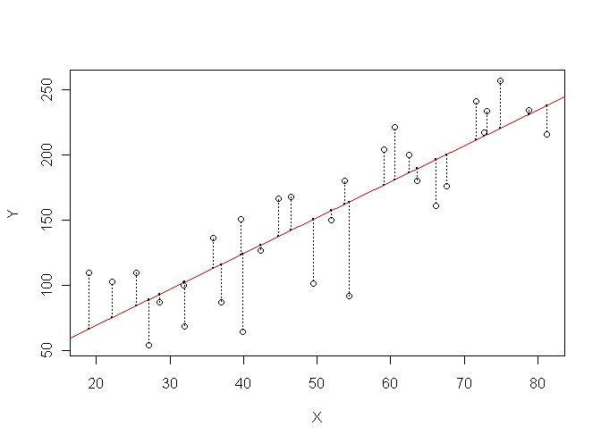
Résidus de la régression
=différences entre les valeurs observées de Y et les valeurs ajustées du modèle
DROITE DE REGRESSION
= représentation du modèle
Pente
Ordonnée à l’origine
=les deux paramètres du modèle
Valeurs ajustées (=fitted values)

Slide 2
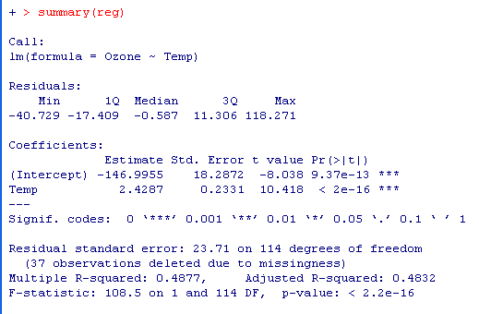
Modèle
Distribution des résidus
Estimation des paramètres
Test de Student
Paramètres du modèle
Caractéristiques « globales» du modèle

Slide 3
Ozone
Ozone
Temp
Wind
Temp
Wind
Cas idéal, sans colinéarité
Cas problématique, avec colinéarité

Slide 4
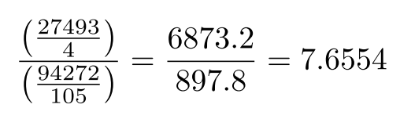
Df Sum Sq Mean Sq F value Pr(>F)
Month 4 27493 6873.2 7.6554 1.88e-05 ***
Residuals 105 94272 897.8
ddl₀=n-1=109
ddl₁=n-5=105
ddl₀-ddl₁=4
1-pf(7.6554,df1=4,df2=105)=1.88e-05
SC₀=somme des carrés des distances au modèle 0
=sum(lm(Ozone~1)$residuals^2)
=121764.4
SC₁=somme des carrés des distances au modèle 1
=sum(lm(Ozone~Month)$residuals^2)
= 94271.5
SC₀-SC₁= 27492.9

Slide 5
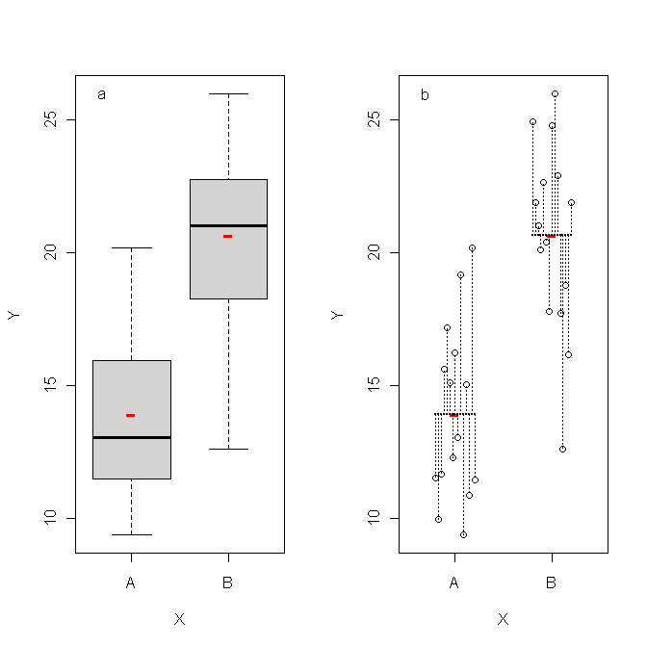
Boxplot
(ou boîtes à moustaches)
-moustache
-troisième quartile
-médiane
-premier quartile
-moustache
(dans R, par défaut, la moustache s’étend au maximum sur une longueur de 1.5 fois la distance interquartile)
Résidus de l’anova
=différences entre les valeurs observées de Y et les valeurs ajustées du modèle
Moyennes par groupe
= les paramètres du modèle
Valeurs ajustées (=fitted values)

Slide 6
Y est numérique
Mes variables X₁, X₂, X_{3,…} sont catégorielles pour certaines, numériques pour d’autres
Type de variable explicative
Mes variables X₁, X₂, X₃,… sont numériques
Mes variables X₁, X₂, X_{3,…} sont catégorielles
METHODE
REGRESSION LINEAIRE
ANOVA
ANCOVA
Modèle Linéaire
Classique (lm)
ou
Généralisé (glm) ?
Résidus gaussiens
lm
Résidus non gaussiens
glm
Résidus gaussiens
lm
Résidus non gaussiens
glm
Résidus gaussiens
lm
Résidus non gaussiens
glm

